Slide 1
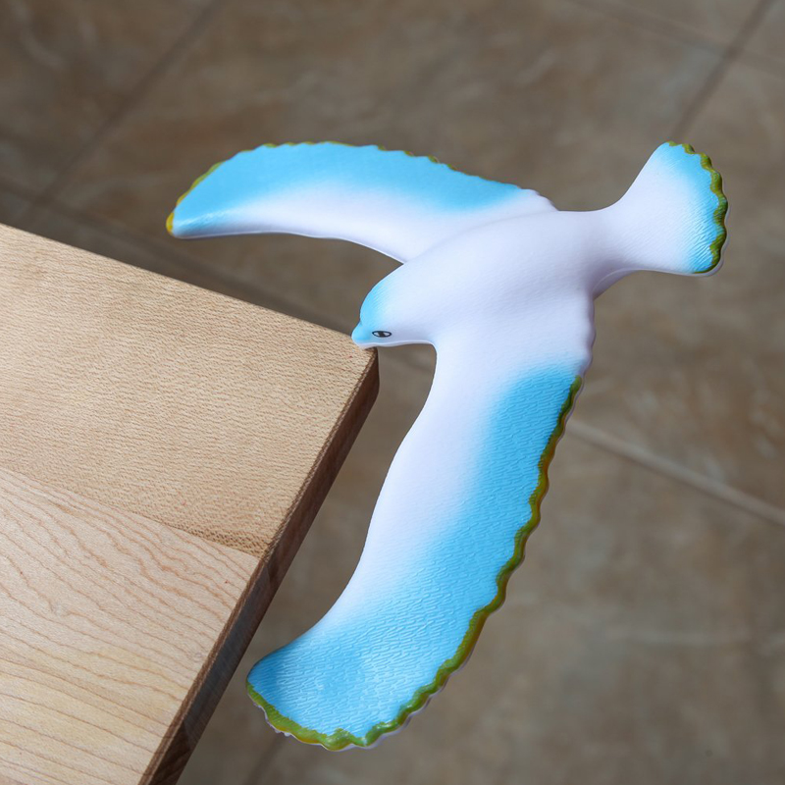
第八章 第２节 二力平衡

Slide 2


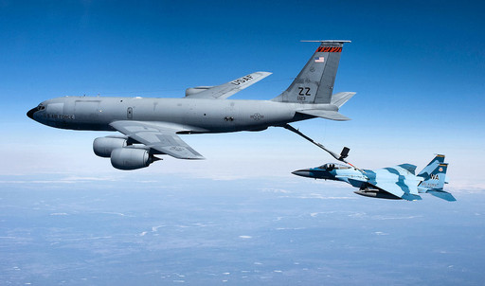
一切物体
在没有受到力的作用时，
我们首先回顾一下牛顿第一定律的内容
它们可以处于怎样的状态?
总保持静止状态或匀速直线运动状态。
静止状态
或
匀速直线运动状态
处于
物体不受力时
也能
处于
静止状态
或
匀速直线运动状态
我们说
物体处于
平衡状态
物体受力时
匀速运行的电梯
匀速直线飞行的飞机
我们也说
物体受的这几个力是平衡力
二力平衡
最简单的是
Notes:
状态条件两头看，互相应正是关键。同体条件必须有，多个受力不简单。

Slide 3

一、几个基本概念
1、平衡状态：
物体在受到几个力的作用时，如果保持静止或匀速直线运动状态，我们就说物体处于平衡状态。
2、平衡力：
这几个使物体处于平衡状态的力叫做平衡力。
3：二力平衡：
如果物体只受两个力的作用，且处于平衡状态，这种情况叫做二力平衡。

Slide 4
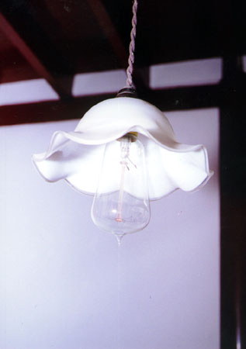
对于平衡力之间的关系，你从中是否获得启发？
请分析静止的电灯受力的示意图。
F
G

Slide 5

探究：二力平衡需要哪些条件？
1、提出问题：
二力平衡需要哪些条件？
2、建立假设：
两个力应该在同一物体上
两个力的大小可能要相等
两个力的方向可能要相反
两个力可能要在一条直线上
3、设计实验、验证假设：
4、得出结论：

Slide 6
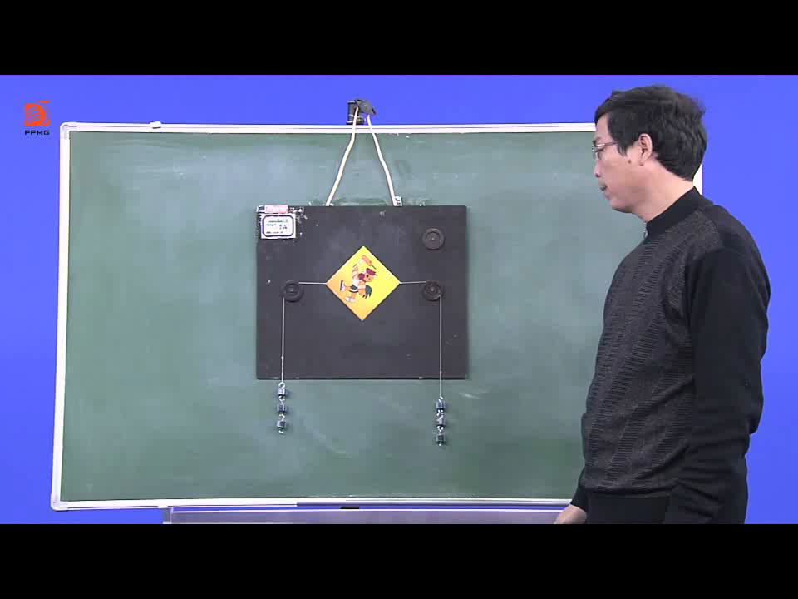

Slide 7
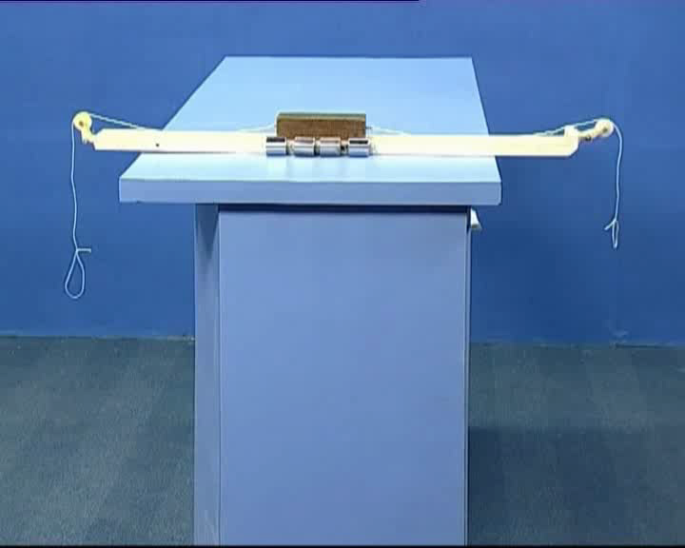

Slide 8
二、二力平衡条件
一对平衡力
（1）作用在同一物体上
（2）大小相等
（3）方向相反
（4）在同一条直线上

Slide 10
请判断平衡鸟重心的位置，你根据的是
什么规律？
F支
重心
G

Slide 11
分析四种情况下物体受的拉力和重力的大小关系？
（1）
（2）
（3）
（4）
F₁
F₂
F₃
F₄
静止
匀速
匀速
匀速
G
G
G
G
v=1m/s
v=2m/s
v=2m/s
F₁=F₂=F₃=F₄=G

Slide 12
若受力
若不受力
思维导图
物体
静止状态
或
匀速直线运动状态
静止状态
或
匀速直线运动状态
叫 做
缘 于
平衡状态
惯性
缘 于
几个力的作用效果相互抵消，构成平衡力
若 是
二力平衡
同体
等大
反向
共线
Notes:
状态条件两头看，互相应正是关键。同体条件必须有，多个受力不简单。

Slide 13
判断对错：
1、一个物体受力平衡，则物体一定处于匀速
直线运动状态或静止状态。
√
2、一个物体处于静止状态或匀速直线运动状态，
一定受到平衡力。
×
3、一个物体处于静止状态或匀速直线运动状态，
一定处于平衡状态。
×
4、一个物体受到一对平衡力的作用，如果其中
一个力消失，则另一个力也随之消失。
×

Slide 14
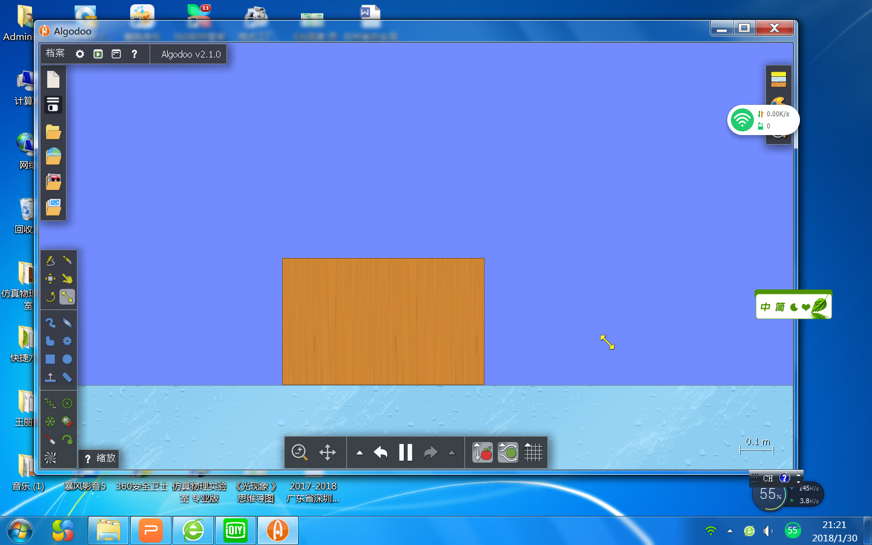
支持力N
.
三、平衡力与相互作用力
一对平衡力
N=G
重力G
平衡时
N'=N=G
支持力N
.
.
一对相互作用力
N'=N
压力N'

Slide 15
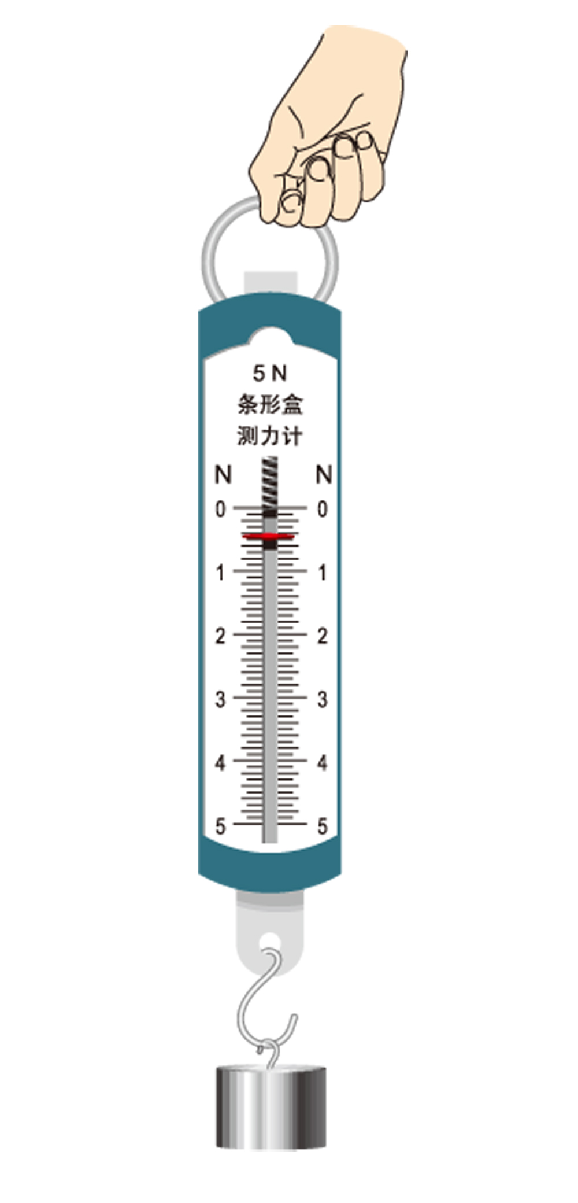
弹簧测力计
显示自身所受拉力
重力由测力计示数来体现
F'
一定等于
反作用力
拉力F
F
.
当物体 平衡时
等 于
拉力F'
G
重力G

Slide 16
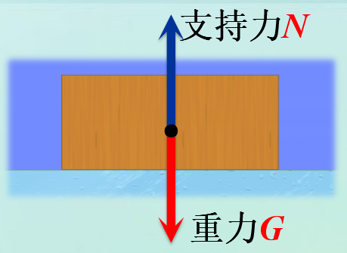
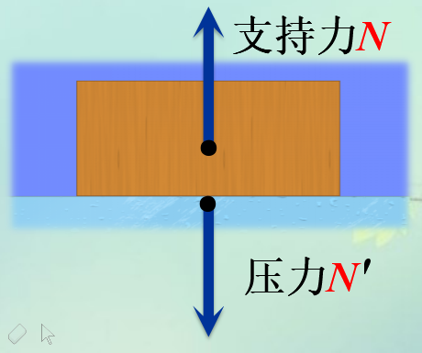
一对平衡力与一对相互作用力的异同
 |  | 一对平衡力 | 一对相互作用力
相同点 | 大小
 | 方向
都 相 等
都相反，且都在同一直线上

Slide 17
一对平衡力与一对相互作用力的异同
 |  | 一对平衡力 | 一对相互作用力
不同点 | 受力物体
 | 力的变化
同一物体上
两个物体上
一个力发生变化，另一个力不一定随着变化
同时产生、
同时变化、
同时消失。

